Slide 1

Gescola
Jorge
Lucas
Pedro
Rodrigo
GEscola

Slide 2

Componentes

Slide 3

Brainstorm

Slide 4

Ideia

Slide 5

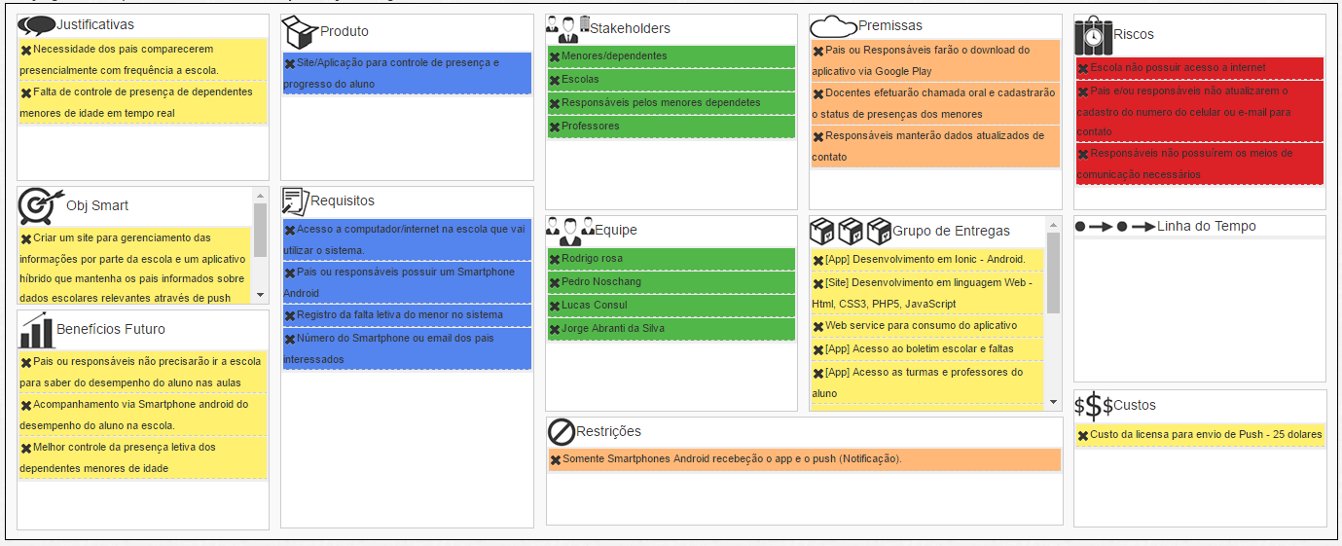
Project Model Canvas

Slide 6
O que será implementado
Software que gerencia o diário de classe e as notas dos alunos do ensino fundamental, cadastradando notas, disciplinas e presença dos alulos.

Slide 7
Classes utilizadas
Banco PDO.class : Classe para conexão no banco de dados com tecnologia PDO.
EventosDao.class: Classe de acesso ao banco para troca de informação para o calendário escolar.
ProfessorDAO.class: Responsável pena conexão ao banco e todas as atividade do professor, como: cadastrar, inserir notas e consutar dados dos alunos e etc..
Usuário.Class: Útilizada para consultar dados do login do usuário, como horário, ultimo login e etc...
UsuarioDAO.Class: Utilizada para coletar os dados dos alunos , consultar medias , presença e etc...

Slide 8

Funcionalidades
Cadastro de notas;
Diário de classe;
Central de avisos;
Consulta de notas;
Consulta do boletim;
Consulta de frequência;
Informações sobre o professor;
Calendário escolar;
Cadastro de turma e alunos;

Slide 9

Tecnologias utilizadas

Slide 10
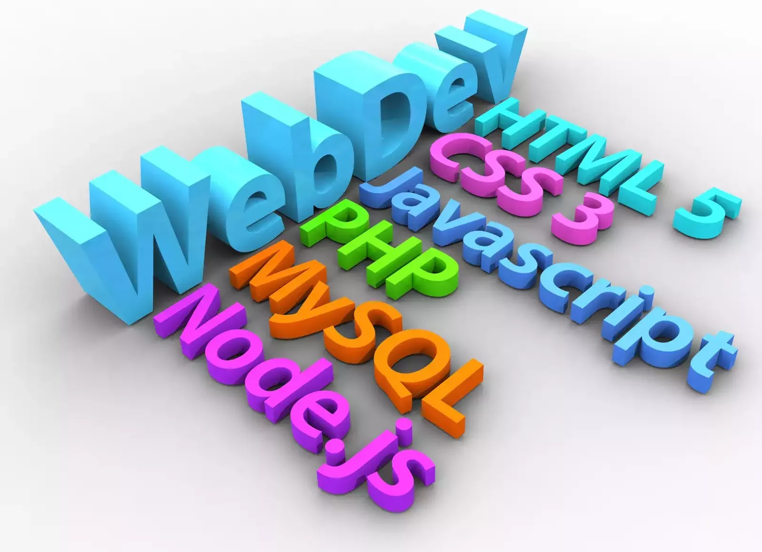

Slide 11


Slide 12

Aspectos positivos

Slide 13
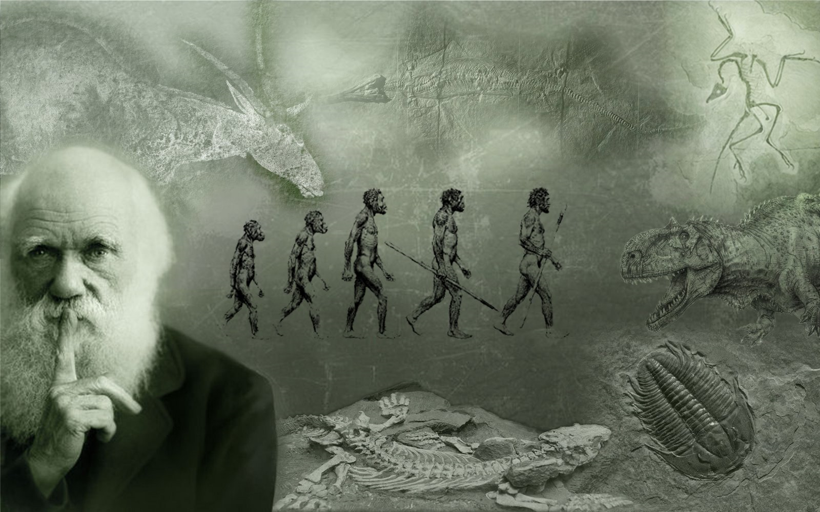
Aspectos a melhorar

Slide 14

A ser feito...

Slide 15

Dúvidas?

